Slide 1
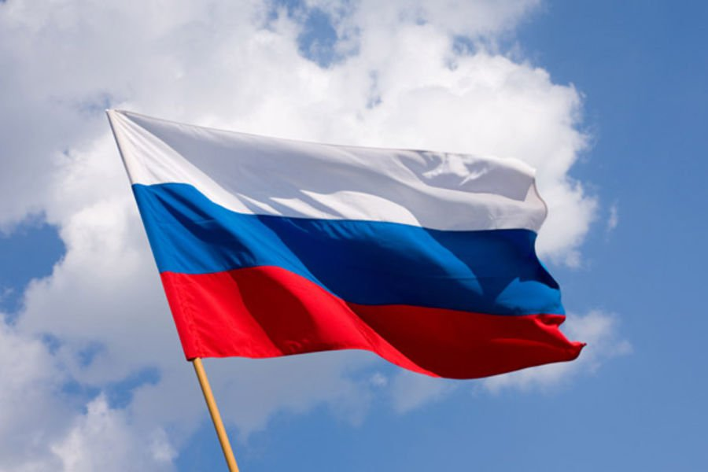
Бюджет Савдянского сельского поселения Заветинского района на 2021 год и на плановый период 2022 и 2023 годов

Slide 2
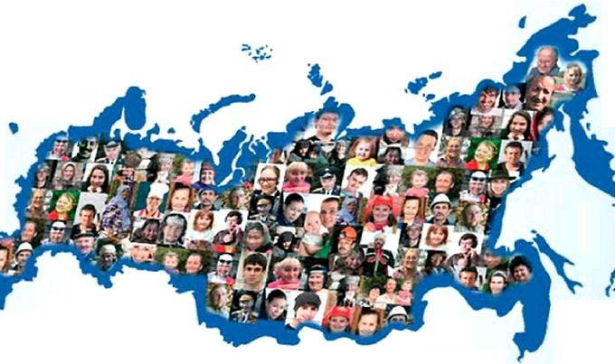
Уважаемые жители Савдянского сельского поселения!
«Бюджет для граждан» познакомит Вас с основными положениями бюджета нашего поселения на 2021-2023 годы.
Надеемся, что представление бюджета и бюджетного процесса в понятной для жителей форме повысит уровень общественного участия граждан в бюджетном процессе Савдянского сельского поселения.

Slide 3
Бюджет Савдянского сельского поселения Заветинского района на 2021 год и на плановый период 2022 и 2023 годов направлен на решение следующих ключевых задач:
Повышение эффективности бюджетной политики;
Соответствие финансовых возможностей Савдянского сельского поселения ключевым направлениям развития;
Повышение роли бюджетной политики для поддержки экономического роста;
Повышение прозрачности и открытости бюджетного процесса;
Обеспечение устойчивости и сбалансированности бюджетной системы в целях гарантированного исполнения действующих и принимаемых расходных обязательств

Slide 4
Понятие «БЮДЖЕТ»
«БЮДЖЕТ» (от старонормандского bougette – кошелек, сумка, кожаный мешок) – форма образования и расходования денежных средств, предназначенных для финансового обеспечения задач и функций государства и местного самоуправления
ДОХОДЫ – поступающие в бюджет денежные средства : налоги юридических и физических лиц, административные платежи и сборы, безвозмездные поступления)
РАСХОДЫ – выплачиваемые из бюджета средства (социальные выплаты населению, финансовое обеспечение госучреждений, капитальное строительство и др.

Slide 5
Гражданин, его участие в бюджетном процессе
Помогает формировать доходную часть бюджета (например, налог на доходы физических лиц)
Как налогоплательщик
Бюджет
Как получатель социальных гарантий
Получает социальные гарантии - расходная часть бюджета (образование, культура, физическая культура, социальная поддержка и др.)

Slide 6
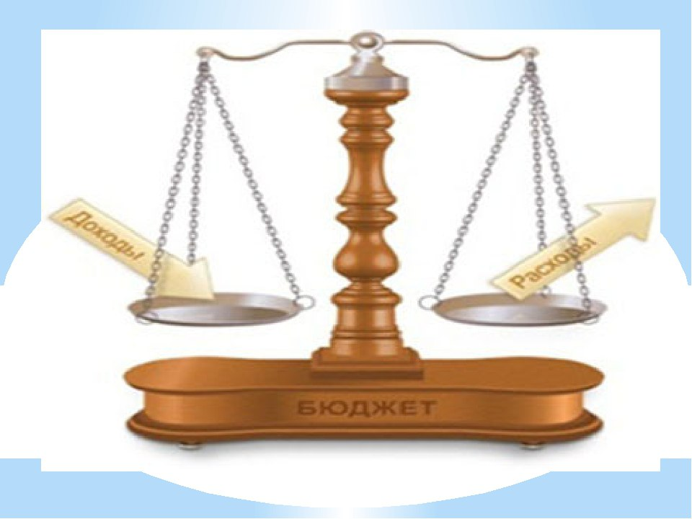
Основные параметры бюджета САВДЯНСКОГО сельского поселения на 2021-2023 Гг.(тыс.руб.)
2021 г.
Доходы – 9898,7
Расходы – 969898,746,9
2022 г
Доходы – 8651,0
Расходы – 8651,0
2023 г.
Доходы –8728,5
Расходы – 8728,5
Все 3 года дефицит равен 0

Slide 7
ОБЪЕМ ПОСТУПЛЕНИЙ ДОХОДОВ БЮДЖЕТА САВДЯНСКОГО СЕЛЬСКОГО ПОСЕЛЕНИЯ ЗАВЕТИНСКОГО РАЙОНА на 2021 -2023 годы(т.руб.)
 |  | 2021 г. | 2022 г. | 2023 г.
НАЛОГОВЫЕ И НЕНАЛОГОВЫЕ ДОХОДЫ |  | 3654,0 | 3773,0 | 3869,9
в том числе:
Налоги НДФЛ, доходы |  | 495,0 | 530,0 | 545,9
Налоги на товары (работы, услуги), реализуемые на территории РФ |  | 0,0 | 0,0 | 0,0
Налоги на имущество физ.лиц |  | 64,3 | 66,9 | 66,9
Единый сельскохозяйственный налог |  | 2621,1 | 2701,9 | 2782,4
Земельный налог |  | 460,8 | 460,8 | 460,8
Государственная пошлина |  | 4,0 | 4,2 | 4,3
Доходы от использования имущества, находящегося в государственной и муниципальной собственности |  | 0,0 | 0,0 | 0,0
Платежи при пользовании природными ресурсами |  | 0,0 | 0,0 | 0,0
Доходы от оказания платных услуг (работ) и компенсации затрат государства |  | 0,0 | 0,0 | 0,0
Доходы от продажи материальных и нематериальных активов |  | 0,0 | 0,0 | 0,0
Административные платежи и сборы |  | 0,0 | 0,0 | 0,0
Штрафы, санкции, возмещение ущерба |  | 8,8 | 9,2 | 9,6
БЕЗВОЗМЕЗДНЫЕ ПОСТУПЛЕНИЯ |  | 6244,7 | 4878,0 | 4858,6
ИТОГО (ДОХОДЫ) |  | 9898,7 | 8651,0 | 8728,5

Slide 8
ДИНАМИКА ДОХОДОВ БЮДЖЕТА САВДЯНСКОГО СЕЛЬСКОГО ПОСЕЛЕНИЯ ЗАВЕТИНСКОГО РАЙОНА на 2021-2023 годы (тыс.рублей)

Slide 9
СТРУКТУРА НАЛОГОВЫХ И НЕНАЛОГОВЫХ ДОХОДОВ БЮДЖЕТА САВДЯНСКОГО СЕЛЬСКОГО ПОСЕЛЕНИЯ НА 2021 -2023 ГОДЫ (тыс.руб.)

Slide 10
ОБЪЕМ РАСХОДОВ БЮДЖЕТА САВДЯНСКОГО СЕЛЬСКОГО ПОСЕЛЕНИЯ ЗАВЕТИНСКОГО РАЙОНА на 2021-2023 годы(тыс.руб.)
 |  | 2021 г. | 2022 г. | 2023 г.
РАСХОДЫ, всего |  | 9898,7 | 8651,0 | 8728,5
в том числе:
Общегосударственные вопросы |  | 6111,2 | 5583,4 | 5846,0
Национальная оборона |  | 96,1 | 97,0 | 100,6
Национальная безопасность и правоохранительная деятельность |  | 93,8 | 52,0 | 52,0
Национальная экономика |  | 0,0 | 0,0 | 0,0
Жилищно-коммунальное хозяйство |  | 695,5 | 177,2 | 177,2
Образование |  | 15,3 | 4,5 | 4,5
Культура, кинематография |  | 2803,8 | 2653,9 | 2465,2
Социальная политика |  | 70,0 | 70,0 | 70,0
Физическая культура и спорт |  | 13,0 | 13,0 | 13,0
Обслуживание государственного и муниципального долга |  | 0,0 | 0,0 | 0,0

Slide 11
ДИНАМИКА РАСХОДОВ БЮДЖЕТА САВДЯНСКОГО СЕЛЬСКОГО ПОСЕЛЕНИЯ ЗАВЕТИНСКОГО РАЙОНА на 2021-2023 годы (тыс.руб.)

Slide 12
Распределение бюджетных ассигнований по муниципальным программам САВДЯНСКОГО сельского поселения и непрограммным направлениям деятельности, на 2021 -2023 годы (тыс.руб.)
 | 2021 г. | 2022 г. | 2023 г.
ВСЕГО: | 9898,7 | 8651,0 | 8728,5
Программа «Управление и распоряжение муниципальным имуществом в муниципальном образовании «Савдянское сельское поселение» | 62,0 | 3,0 | 3,0
Программа «Развитие культуры Савдянского сельского поселения" | 2803,8 | 2653,9 | 2465,2
Программа «Муниципальная политика" | 5789,4 | 5279,6 | 5324,7
Программа «Защита населения и территории от чрезвычайных ситуаций, обеспечение пожарной безопасности и безопасности людей на водных объектах на территории Савдянского сельского поселения» | 93,8 | 52,0 | 52,0
Программа «Благоустройство территории Савдянского сельского поселения» | 695,5 | 177,2 | 177,2
Программа «Обеспечение общественного порядка и противодействие преступности на территории Савдянского сельского поселения» | 42,0 | 42,0 | 42,0
Программа «Развитие физической культуры и спорта на территории Савдянского сельского поселения» | 13,0 | 13,0 | 13,0

Slide 13
Распределение бюджетных ассигнований по муниципальным программам САВДЯНСКОГО сельского поселения и непрограммным направлениям деятельности, на 2021 - 2023 годы(тыс.РУБ.) (ПРОДОЛЖЕНИЕ)
 | 2021 г. | 2022 г. | 2023 г.
Программа «Социальная поддержка граждан» | 70,0 | 70,0 | 70,0
Непрограммные расходы | 329,2 | 360,3 | 581,4

Slide 14
Благодарю за внимание!

